Slide 1
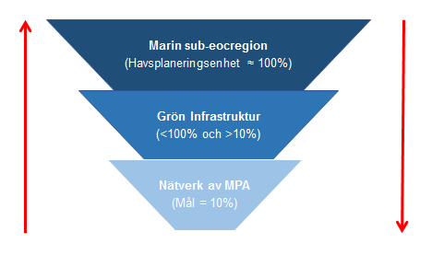
Marin grön infrastruktur i Västerhavet

Slide 2
Open standards - Miradi
Västerhavet
hot 1
habitat
åtgärd 1
orsak
bevarandemål
strategi
hot 2
åtgärd 2
hot 3
arter
bevarandemål

Slide 3
Ekosystemkomponenter, habitat
Djupa mjukbottnar (>15 meter)
Sublittorala sandbankar (1110)
Biogena rev (1170) (hästmusslor)
Bubbelstrukturer (1180)
Sjöpennebottnar
Haploops-bottnar
Mjukbottnar domineras av långlivade musslor som islandsmussla (Arctica) m.fl.
Grunda hårdbottnar (<30 meter)
Exponerade hårdbottnar med tare
Exponerade hårdbottnar med fauna
Djupa hårdbottnar (>30 meter)
Hårdbottenfaunasamhällen
Svampdjurssamhällen
Korallträdgårdar
Ögonkorallrev
Terrestra strandhabitat
Grunda mjukbottnar (<15 meter)
Sublittorala sandbankar (1110)
Estuarier (1130)
Ler- och sandbottnar som
blottas vid lågvatten (1140)
Laguner (1150)
Stora grunda vikar och sund (1160)
Biogena rev (1170)
(blåmusslor, ostron)
Ålgräsängar
Maerlbottnar
Grus- och skalgrusbottnar
Övriga grunda bottnar 0-6 meter

Slide 4
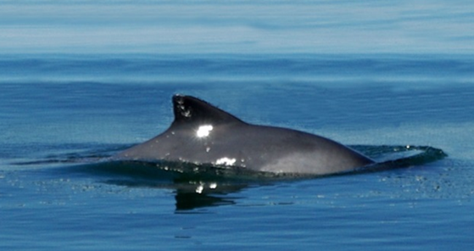
Ekosystemkomponenter, arter
Marina däggdjur och fåglar
tumlare
knubbsäl
gråsäl
häckande fåglar i ytterskärgården
(tobisgrissla, sillgrissla, tretåig mås...)
ejder och andra dykänder
vadare
tärnor
kustlevande rovfåglar
Fisk och tiofotade kräftdjur
torskfiskar
(torsk, kolja, bleka)
andra bottenlevande fiskar
(plattfisk, havskatt, marulk…)
hajar och rockor
migrerande fiskarter
(lax, öring, ål, havsnejonöga)
större tiofotade kräftsdjur
(hummer, havskräfta, nordhavsräka)

Slide 6
Definition av påverkansfaktorer/hot
Fysisk förlust (konstruktioner, utfyllnader/deponering av massor)
Fysiska skador (trålning, ankring, muddringar, erosion)
Övrig fysisk störning (buller, marint skräp)
Interferens med naturliga hydrologiska processer
(förändringar i temperatur, salthalt, syrehalt)
Föroreningar genom farliga ämnen
(utsläpp av kemiska ämnen, olje-/kemikalieolyckor)
Systematiska och/eller avsiktliga utsläpp av ämnen
(utsläpp av CO₂ – havsförsurning, havsnivåhöjning, ökad vattentemperatur)
Tillförsel av näringsämnen och organiskt material
(övergödning, ökad sedimentation)
Biologiska störningar
(främmande arter, oönskade bifångster, selektivt uttag av arter)

Slide 7
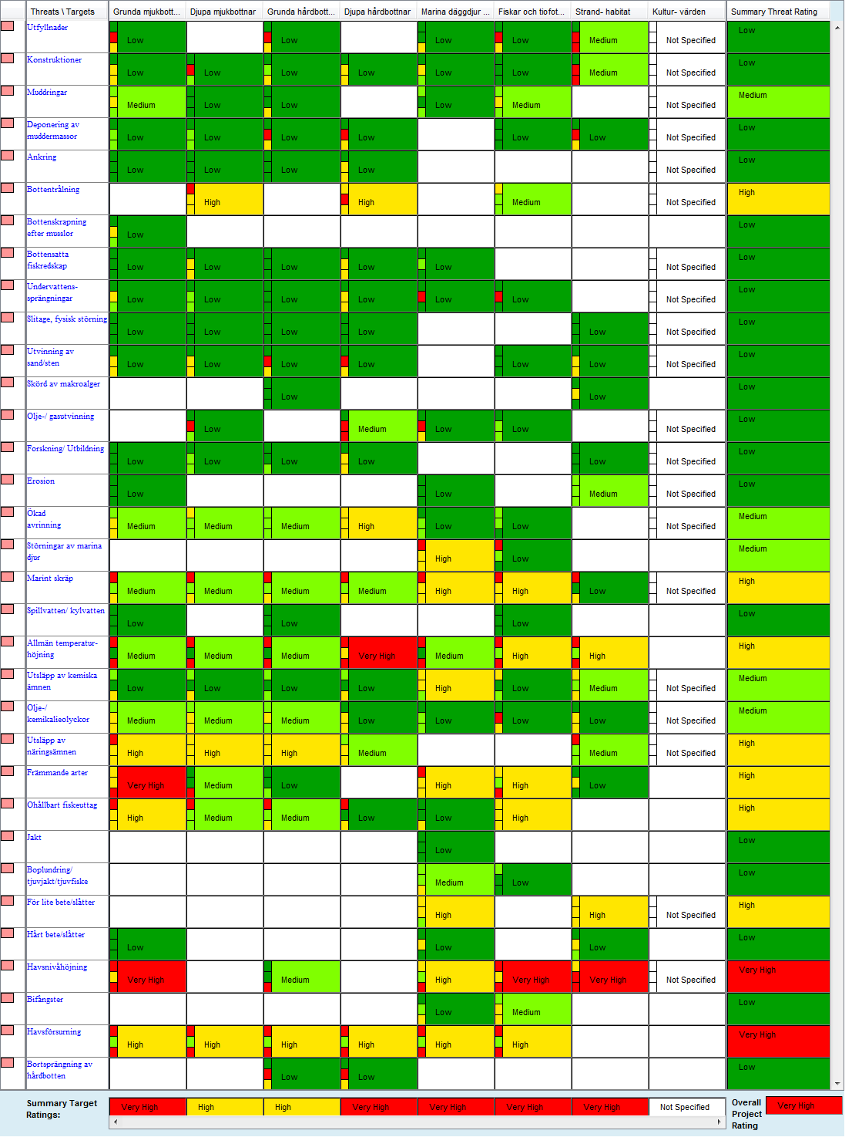
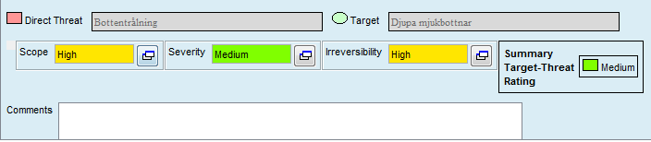
Hotbildsanalys
(Miradi)
Utsläpp av växthusgaser
temperaturhöjning, havsförsurning,
havsnivåhöjning
Yrkesfisket
bottentrålning, bifångster
Utsläpp av näringsämnen
Marint skräp
Främmande arter
Brist på bete/slåtter

Slide 8
Ekosystemtjänster och sociala bevarandevärden
Västerhavet
EKS 1
SBV A
habitat
bevarandemål
EKS 2
SBV B
EKS 3
SBV C
arter
bevarandemål
Notes:
EKS 2 = Födoresurser, SBV A = Livsmedel, SBV B = Arbetstillfällen

Slide 9
Västerhavsprojektet
– identifiering av marina ekosystemtjänster och vilka ekosystemkomponenter som bidrar till detta

Slide 10
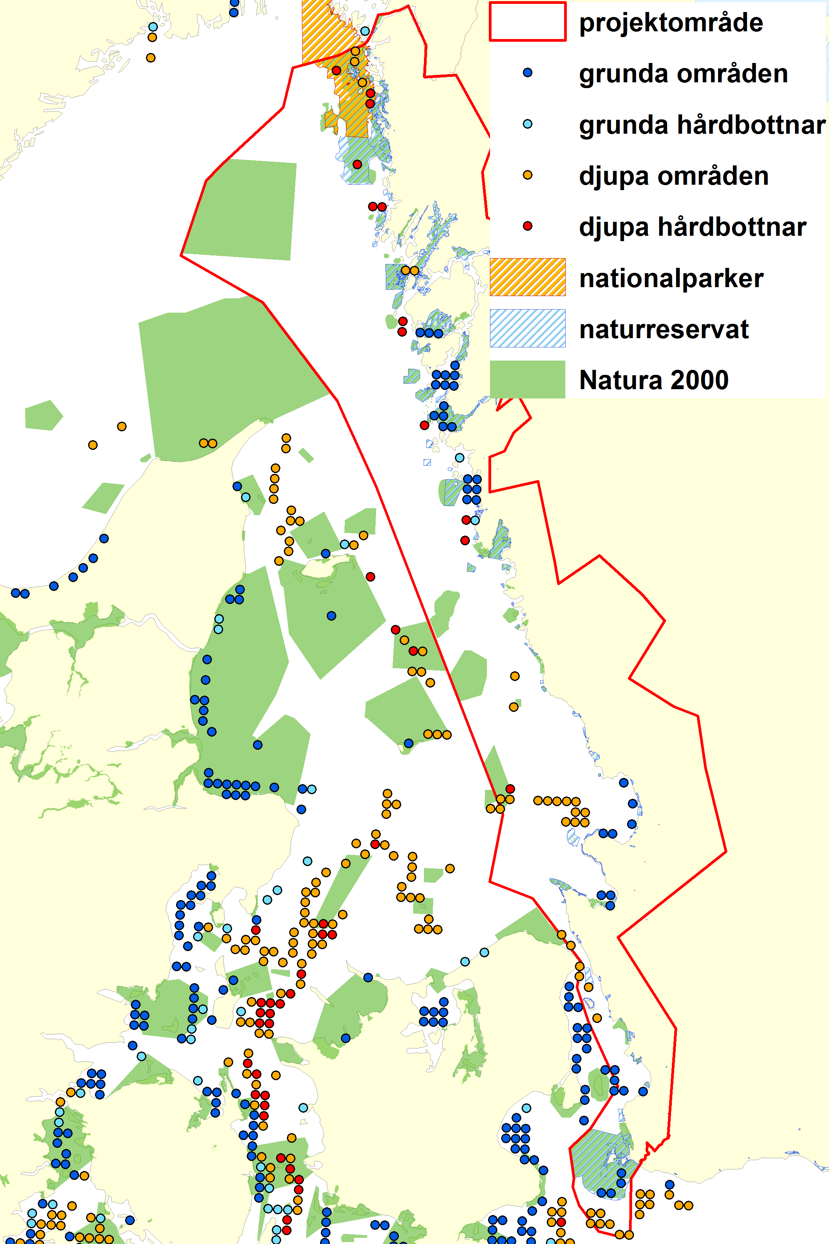
Att skapa nätverk
- konnektivitet
Bygger på en larvspridnings-modell som tagits fram av Havsmiljöinstitutet,
Göteborgs universitet och Chalmers tekniska högskola.
Täcker området ner till 100 meter
Rapport:
http://hdl.handle.net/2077/35530

